Slide 1

AppForm学习分享
2013年源动力培养
-MAP常规一级界面开发
陈伟
杨容
2013/07/21
2012年11月10日
1

Slide 2



目录
如何显示
如何保存
一
如何配置XML
三
前端如何收集数据
四
后端如何保存数据
二
页面如何显示
五
XmlHttp与Page模式
六
错误异常如何解析

Slide 3
如何配置
ID一致
1. AppForm属性ID必须与Control中ID一致，建议统一命名为appForm
DataSource条件替换
1. PageState==Add 时: 将1=1替换为1=2
2. PageState==Modify 时: 将1=1替换为keyName = oid
ps: 1=1中间不能有分隔，AppForm前端属性Filter无效
Sql中默认会被替换的关键字
[授权系统], [用户所属公司及下级公司过滤], [今天], [本周初], [本周末]等
SELECT KeywordName FROM
myKeyword WHERE Purpose='数据过滤' OR Purpose='当前信息'
ps: 其它常见配置参考MAP3.02 SDK

Slide 4
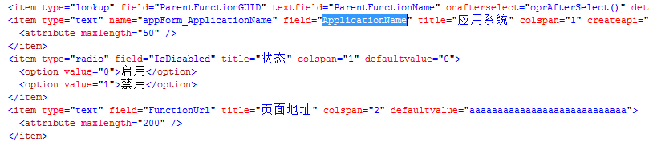
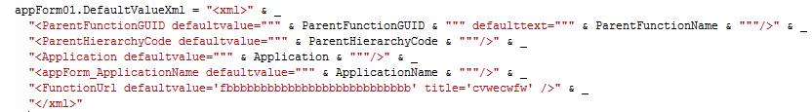
如何配置
后端DefaultValueXml
1. 以<xml>开头,</xml>结尾
2. 以页面对应的Xml中Item的name或field作为结点名
ps: DefaultValueXml并非只可用于初始化默认属性值，还可添加其它任意属性及属性的值

Slide 5
目录
如何显示
如何保存
一
如何配置XML
三
前端如何收集数据
二
页面如何显示
四
后端如何保存数据
五
XmlHttp与Page模式
六
错误异常如何解析

Slide 6
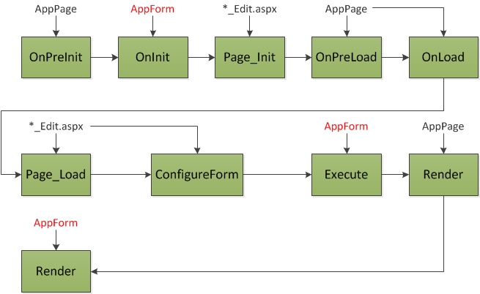
页面如何显示
页面后端方法执行顺序

Slide 7

如何显示
为什么需要override ConfigureForm方法
在AppPage的OnLoad中，调用完页面Page_Load之后初始化AppForm控件的PageState、FormEvent等配置
通过Page模式保存数据时，在appForm.Execute中会执行自定义OnSave事件
DefaultValueXml赋值的时机，在Render前赋值

Slide 8
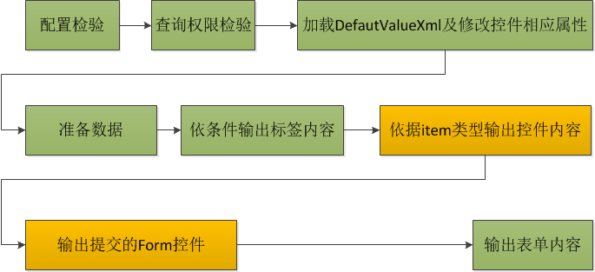
如何显示
AppForm页面Render执行顺序

Slide 9
如何显示
依据item类型输出控件内容
常见类型有text、memo、password、number、datetime、radio、select、
Lookup、hidden、hyperlink、blank
常见属性
Req 是否必填 : 添加req样式[req、rec、无]，添加元素req属性
createapi、updateapi:通过控制控件是否只读来设置权限
3. 常见事件
onchange事件：text,password,memo,select
onclick事件：radio, hyperlink
onreturnvaluechange事件：number,datetime
4. 事件填写位置
作为item的属性
作为attribute的属性

Slide 10
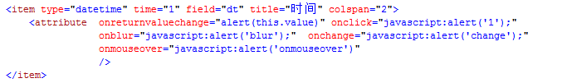
如何显示
依据item类型输出控件内容
并非只能执行常用事件
在item属性中添加的事件名称必须与SDK上一致
在attribute属性中添加的事件可以是任何可以执行的事件
6. 自定义事件如何执行(onreturnvaluechange)
number:在onblur中触发onreturnvaluechange
datetime:在onbeforedeactivate中触发onreturnvaluechange事件

Slide 11
目录
如何显示
如何保存
一
如何配置XML
三
前端如何收集数据
二
页面如何显示
四
后端如何保存数据
五
XmlHttp与Page模式
六
错误异常如何解析

Slide 12
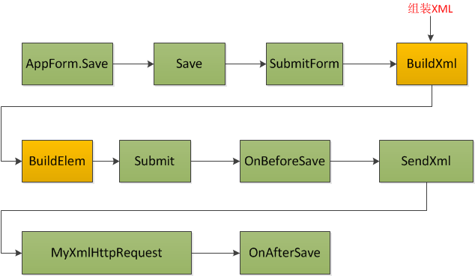
前端如何收集数据
*_Edit.aspx页面点击保存脚本执行顺序

Slide 13
前端如何收集数据
在BuildXml时做数据检验
1. 必填项是否已填写
2. 是否有数据进行了修改
在BuildElem时拼接XML
1. 将AppForm的每个元素通过元素的名称及值拼接XML
2. 将AppForm的所有元素的XML赋值提交Form的隐藏控件。为Page与XmlHttp两种提交方式做准备
在Submit提交数据前执行OnBeforeSave
1. 在OnBeforeSave中可以通过e.returnValue = false阻止数据提交后台
2. 在OnBeforeSave执行后，还会重新执行一次BuildXml以防止在OnBeforeSave中对数据动了手脚
通过ProcessType决定数据提交方式

Slide 14
前端如何收集数据
ProcessType:Page/XmlHttp
Page模式：
页面构建时生成的Form（数据收集及提交），通过此Form的Submit方式实现数据提交
XmlHttp模式：
通过javascript XMLHTTP方式实现数据提交
如何自定义提交方式
在Action上实现onsave方法

Slide 15
前端如何收集数据
前端如何收集非AppForm控件或blank控件中的数据
在OnBeforeSave中收集需要保存的数据，组织成XML格式
将组织好的XML格式数据赋值给AppForm的userxml属性
AppForm中控件如何避免数据被收集
在配置文件（xml）中,配置Item的name属性以AppForm控件名开头。如appForm01_*
在Submit提交数据后执行OnAfterSave
在OnAfterSave中可以对页面进行刷新等操作
在OnAfterSave中可以对返回值（ returnxml ）进行处理

Slide 16
目录
如何显示
如何保存
一
如何配置XML
三
前端如何收集数据
二
页面如何显示
四
后端如何保存数据
五
XmlHttp与Page模式
六
错误异常如何解析

Slide 17
后端如何保存数据
通过ApplicationMap.aspx进行反射调用数据保存方法
在ApplicationMap中通过FunctionID,ActionID查找到数据保存方法的程序集、类及调用的方法
在ApplicationMap中有相关的权限判断
通过ApplicationMap.aspx页反射调用方法参数必须为两个string类型参数
数据保存
AppForm中收集的数据可直接通过MyDB.SaveXml的方式进行保存
用户自定义的数据可自行编写代码进行保存

Slide 18
目录
如何显示
如何保存
一
如何配置XML
三
前端如何收集数据
二
页面如何显示
四
后端如何保存数据
五
XmlHttp与Page模式
六
错误异常如何解析

Slide 19
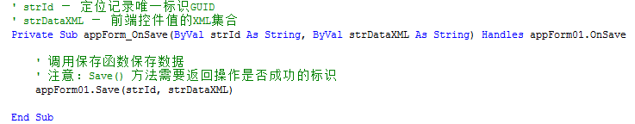
XmlHttp与Page模式
XmlHttp模式
通过配置程序集、类、方法的方式进行反射调用，实现数据的保存；并且在ApplicationMap中进行了权限的判断
XmlHttp是一种最常用的数据保存方式
Page模式
目前3.0.2版本中没有使用
需要在页面后台实现OnSave事件，在事件中可以自己编程实现存储数据，也可调用共用方法appForm.Save方法
目前代码无法实现appForm中的数据以及自定义数据的保存。代码需要进行调整

Slide 20
目录
如何显示
如何保存
一
如何配置XML
三
前端如何收集数据
二
页面如何显示
四
后端如何保存数据
五
XmlHttp与Page模式
六
错误异常如何解析

Slide 21

错误异常如何解析
保存后返回数据形式
返回数据统一采用XML格式的字符串表示
XML元素基本如下
在异步回调中会解析操作是否成功，并提示
返回成功：基本属性result、keyvalue
返回失败：基本属性result、errormessage
自定义其它属性
可以通过定义其它属性传递返回值，前端OnAfterSave中对returnxml进行解析，实现自己的业务处理

Slide 22


